Slide 1










Slide 2

En la vida de la humanidad han existido etapas de desarrollo social, las cuales siempre han sido manejadas o gobernadas por ciertas personas que creían que estaban por encima de los demás, claro que esto se daba por la posición económica aun sin haber la moneda.

Slide 3

Al comienzo la misma gente ubicaba al más fuerte como líder, ahora dependía de él que siguiera, porque si demostraba que no era inteligente, era muy fácil cambiarlo por otro. Todo iba muy bien hasta que empezó la diferencia de clases, la supremacía imperaba.

Slide 4

Con esa diferencia de clases, las personas empezaron a ver lo que antes no veían, ya que si antes todos vivían por igual, de un momento a otro las cosas cambiaron, al extremo que se dieron cuenta que había una brecha entre uno y otro, todo por el poder.

Slide 5

Lo malo de esto es que al haber una diferencia de personas, el trato hacia los que consideraban más abajo, ya no era igual, incluso la forma de vivir, las casas, la ropa y de paso, hasta la comida era diferente. Esto marcó el inicio de la inconformidad.

Slide 6
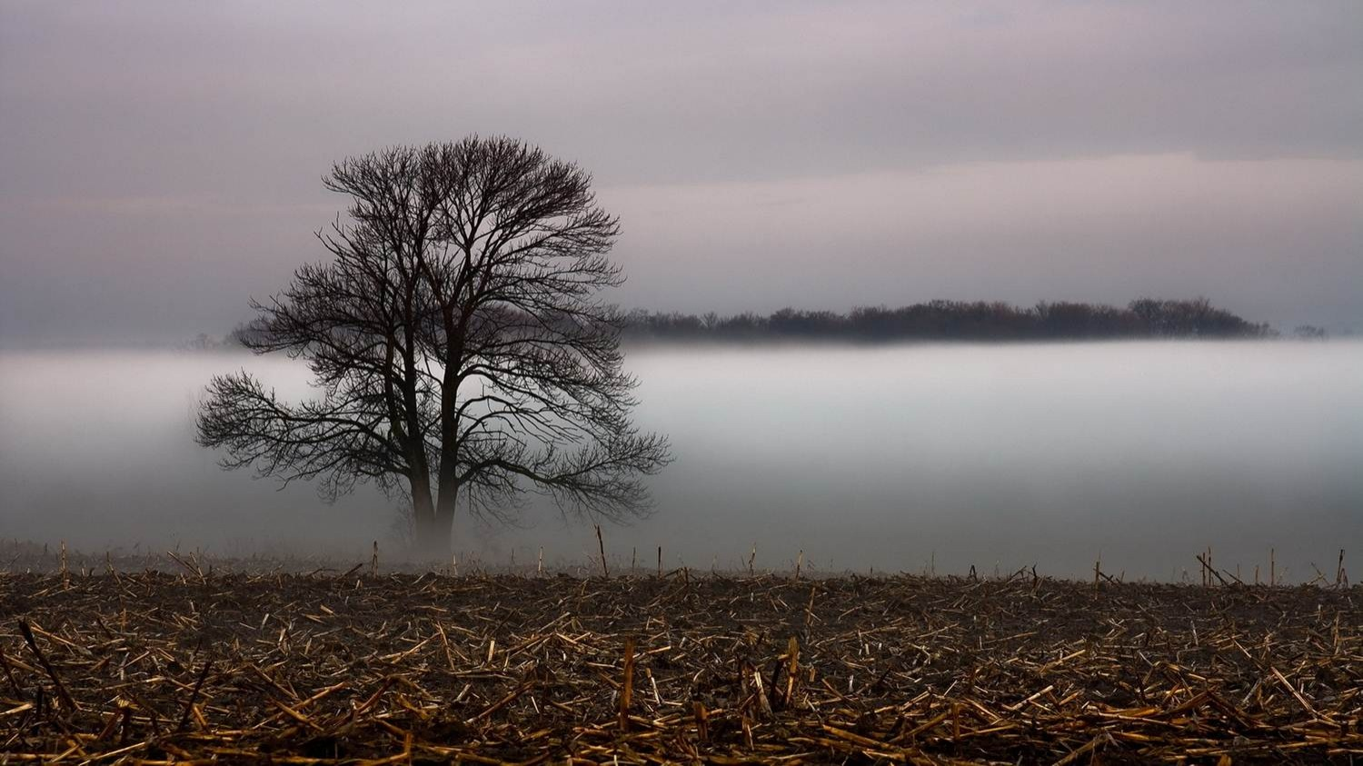
Al comienzo no era tan evidente ya que aceptaban lo que ellos hacían, desde luego nunca se lo vio como algo de superioridad, simplemente lo aceptaban. Es posible que ni siquiera lo vieran como que ellos estaban abajo en escala humana.

Slide 7

Todo empezó porque alguien se dio cuenta que él también podía ser como ellos, que estaban en una posición mejor que la de los demás. Pero para sorpresa de todos hubo alguien que se lo impidió, ubicándolo en el lugar que le corresponde.

Slide 8

Recuerden que la liberación de los esclavos vino de esta manera, ya que hubo alguien que no estuvo de acuerdo, aunque no haya obtenido la libertad como se suponía y terminó muerto, pero inició la inconformidad en la comunidad negra.

Slide 9

Ahora, todo ha cambiado y no fue cuestión de unos pocos años, tomó más de un siglo desde que ese alguien dijo “Basta, no somos esclavos, somos hombres libres”, como ya se sabe, no salió bien librado con esta expresión, aunque haya dado el primer paso.

Slide 10

Ahora, la inconformidad viene de la mano con la ignorancia, ¿Por qué? Esto es porque nadie es sometido si es que sabe dónde se mete, incluso si llegara a pasar, sabe cómo reaccionar o simplemente sale del entorno, busca otro lado donde estar bien.

Slide 11
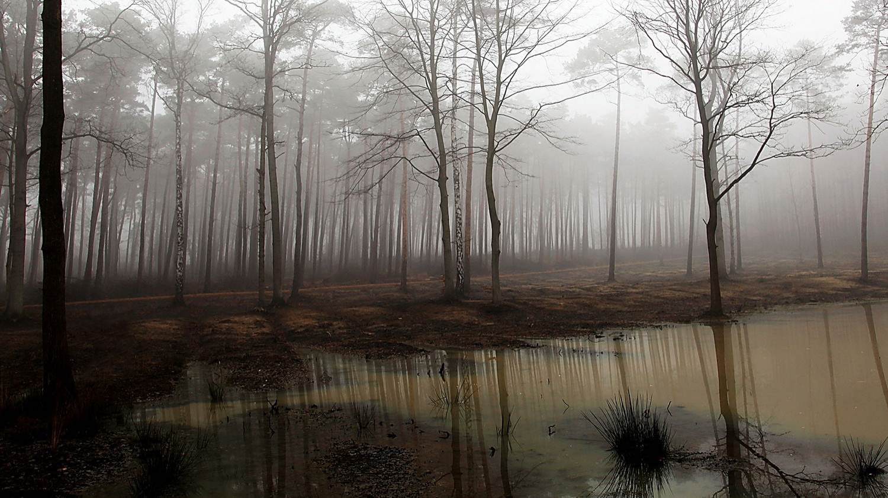
Esto nos dice que al sentirte aplastado por alguien y no saber qué hacer, tu único medio de defenderte es dar a conocer tu inconformidad, ya que no sabes qué hacer, te quejas. Lo peor de esto es que se centran en el problema, dan vueltas como en una montaña rusa.

Slide 12

En la montaña rusa el que se sube y le gusta, lo hará siempre, ya que se siente bien disfrutando que lo martiricen emocionalmente. Las personas que tienen inconformidad hacen lo mismo, sabiendo que no están bien, siguen ahí y se quejarán cuantas veces quieran.

Slide 13

Por esto es que la gente es inconforme, son cómodos porque no buscan la salida en espera que alguien se las dé. He conocido a mucha gente y es posible que usted también conozca alguien así, se quejan de todo y nunca dan la solución, ni siquiera hacen el intento.

Slide 14

Texto:
Autor desconocido
Música:
Monsoon's Dance - Karunesh
Realización general:
Rodrigo Valencia Cardona
Medellín-Colombia

Slide 15







¿Te ha gustado?
Puedes ver más entrando
Aquí
Además puedes recibir powerpoints en tu correo electrónico suscribiéndote aquí:

